Slide 1


Mechanika tekutin
(Fyz75)
Mezní vrstva kapaliny
Laminární proudění
Turbulentní proudění
Obtékání těles reálnou tekutinou
17. 7. 2025

Slide 2
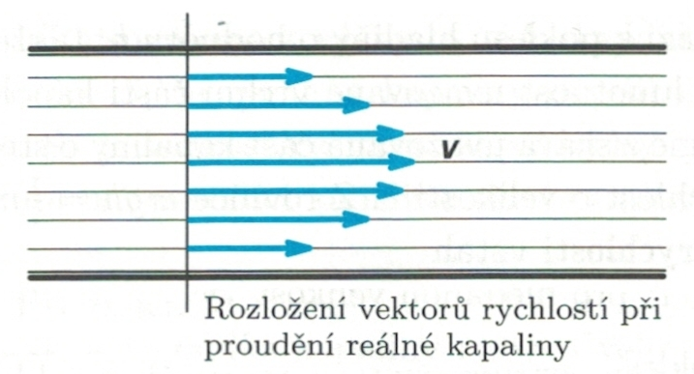
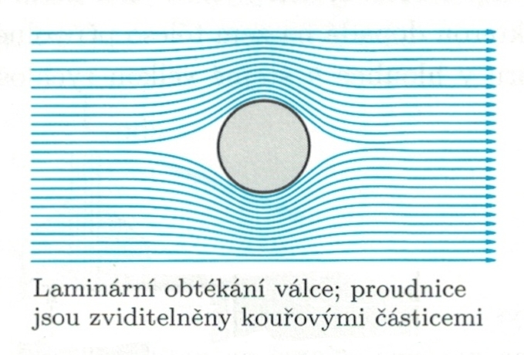
Laminární proudění reálné kapaliny
Reálné (skutečné) kapaliny nejsou na rozdíl od ideální kapaliny dokonale tekuté a zcela nestlačitelné. Při proudění reálných kapalin působí vždy proti vzájemnému posouvání částic kapaliny odporové síly zvané síly vnitřního tření, které pohyb těchto částic brzdí.
Proudí-li trubicí reálná kapalina, není rychlost všech částic kapaliny v celém průřezu stejná. Vrstva kapaliny, která se bezprostředně stýká se stěnami trubice se pohybuje v důsledku tření mezi kapalinou a stěnou trubice nejmenší rychlostí nebo je v klidu. Po této tzv. mezní vrstvě kapaliny se posouvá malou rychlosti druhá vrstva a po ní další a další vrstvy kapaliny postupně větší a větší rychlostí. Největší rychlost mají částice kapaliny, které se pohybují po podélné ose trubice.
Při malých rychlostech proudící kapaliny jsou vektory rychlosti v daném průřezu rovnoběžné. Rovnoběžné jsou i proudnice, které zobrazují trajektorie jednotlivých částic. V tomto případě jde o tzv. laminární proudění.

Slide 3
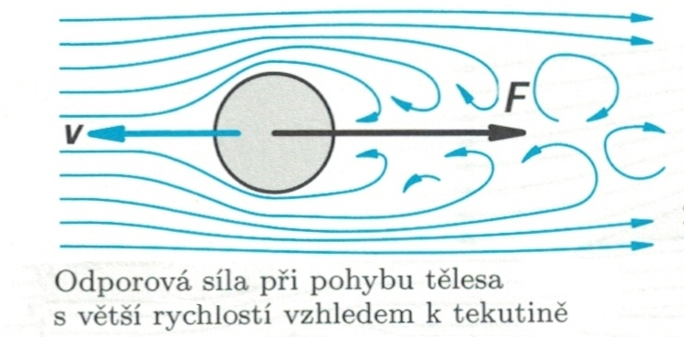
Turbulentní proudění reálné kapaliny
Při větších rychlostech proudící kapaliny dochází k promíchávání vrstev kapaliny, ke tvoření vírů a zobrazení pomoci proudnic ztrácí význam. Vzniká proudění turbulentní.
K turbulentnímu proudění může docházet při proudění krve v cévách, zvláště při úbytku červených krvinek v organismu. Zvuků doprovázejících turbulentní proudění krve se využívá při měření krevního tlaku.
Proudění tekutiny za tělesem je turbulentní

Slide 4
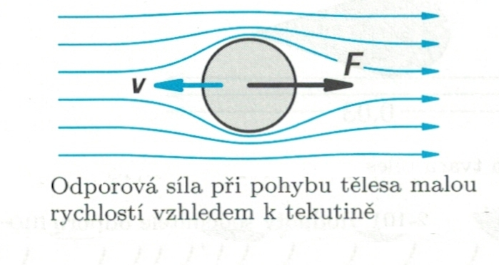
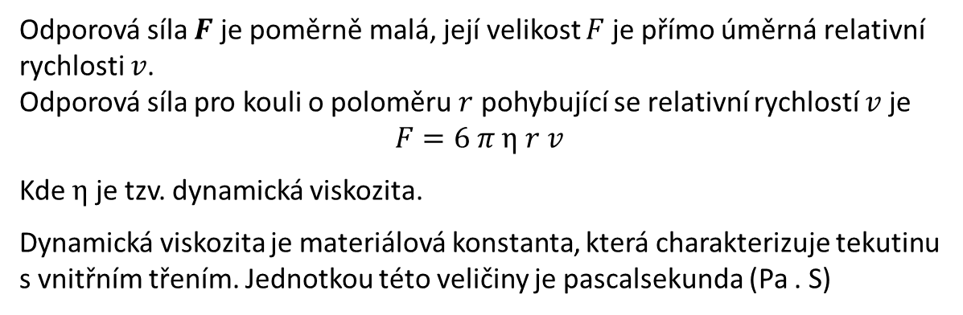
Obtékání těles reálnou kapalinou – odpor prostředí
K obtékání těles tekutinou dochází tehdy, je-li
Tekutina v klidu a těleso do tekutiny ponořené se pohybuje rychlostí $v$.
Těleso ponořené do kapaliny je v klidu a proudící tekutina těleso obtéká rychlosti $v$.
U reálných kapalin vznikají v důsledku vnitřního tření odporové síly působící proti směru pohybu tělesa v tekutině.
U kapalin mluvíme o hydrodynamické odporové síle, u plynů o aerodynamické odporové síle. Fyzikální jev vzniku odporových sil nazýváme odpor prostředí.
Při obtékání tělesa tvaru koule při malých rychlostech tělesa vzhledem k tekutině je proudění tekutiny kolem tělesa laminární – viz obrázek.
Odporová síla $F$ je poměrně malá, její velikost $F$ je přímo úměrná relativní rychlosti $v$.
Odporová síla pro kouli o poloměru $r$ pohybující se relativní rychlostí $v$ je
$$F=6 π η r v$$
Kde $η$ je tzv. dynamická viskozita.
Dynamická viskozita je materiálová konstanta, která charakterizuje tekutinu s vnitřním třením. Jednotkou této veličiny je pascalsekunda (Pa . S)

Slide 5
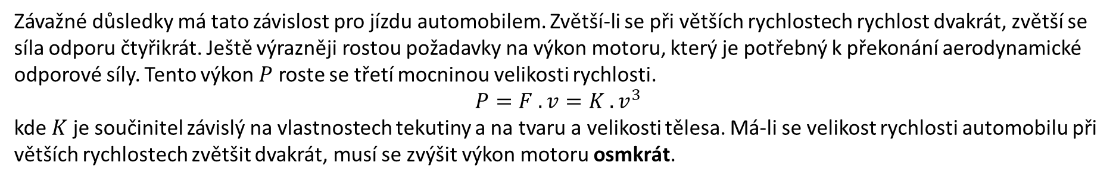
Při větších rychlostech tělesa vzhledem k tekutině vzniká proudění turbulentní, za tělesem se tvoří víry, které způsobují značné zvětšení odporové síly $F$.
Měření se zjistilo, že velikost odporové síly F se zvětšuje s druhou mocninou relativní rychlosti $v$.
Závažné důsledky má tato závislost pro jízdu automobilem. Zvětší-li se při větších rychlostech rychlost dvakrát, zvětší se síla odporu čtyřikrát. Ještě výrazněji rostou požadavky na výkon motoru, který je potřebný k překonání aerodynamické odporové síly. Tento výkon $P$ roste se třetí mocninou velikosti rychlosti.
$$P=F . v=K . v^{3}$$
kde $K$ je součinitel závislý na vlastnostech tekutiny a na tvaru a velikosti tělesa. Má-li se velikost rychlosti automobilu při větších rychlostech zvětšit dvakrát, musí se zvýšit výkon motoru osmkrát.

Slide 6
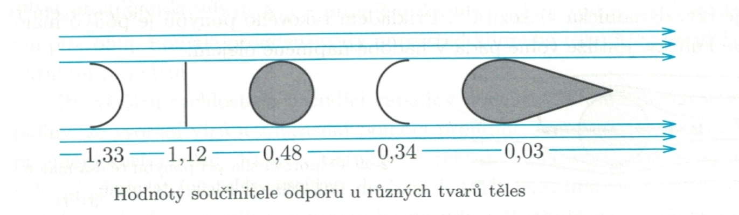
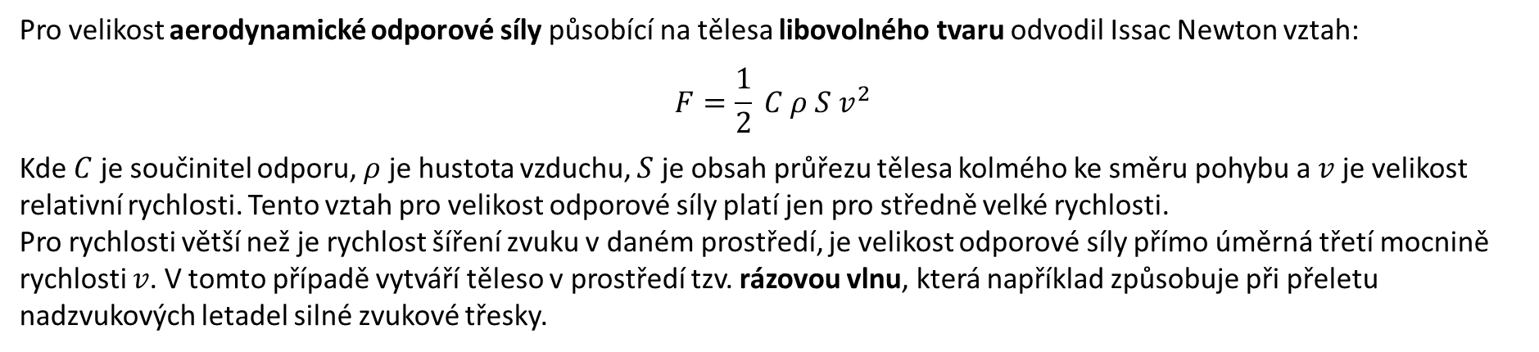
Velikost aerodynamické odporové síly pro středně velké rychlosti.
Pro velikost aerodynamické odporové síly působící na tělesa libovolného tvaru odvodil Issac Newton vztah:
$$F=\frac{1}{2} C ρ S v^{2}$$
Kde $C$ je součinitel odporu, $ρ$ je hustota vzduchu, $S$ je obsah průřezu tělesa kolmého ke směru pohybu a $v$ je velikost relativní rychlosti. Tento vztah pro velikost odporové síly platí jen pro středně velké rychlosti.
Pro rychlosti větší než je rychlost šíření zvuku v daném prostředí, je velikost odporové síly přímo úměrná třetí mocnině rychlosti $v$. V tomto případě vytváří těleso v prostředí tzv. rázovou vlnu, která například způsobuje při přeletu nadzvukových letadel silné zvukové třesky.
Součinitel odporu C závisí na tvaru tělesa. Největší hodnotu součinitele C=1,33 má dutá koule, jejíž dutina je obrácena proti směru pohybu. Nejmenší hodnotu součinitele C=0,03 má těleso proudnicového neboli aerodynamického tvaru.

Slide 7
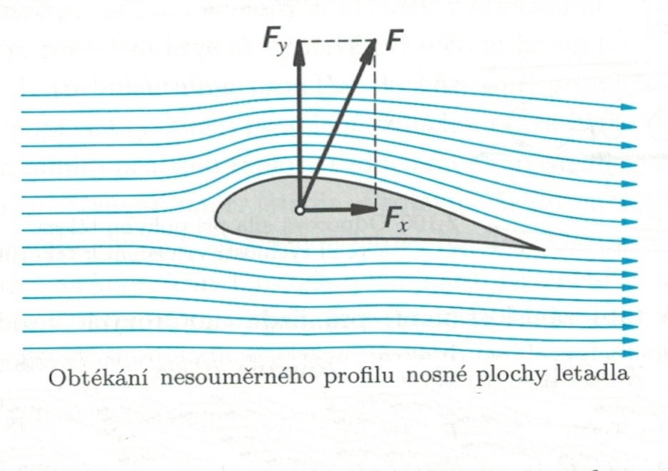
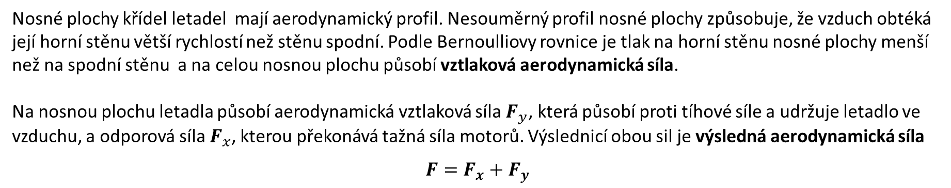
Vztlaková aerodynamická síla
Nosné plochy křídel letadel mají aerodynamický profil. Nesouměrný profil nosné plochy způsobuje, že vzduch obtéká její horní stěnu větší rychlostí než stěnu spodní. Podle Bernoulliovy rovnice je tlak na horní stěnu nosné plochy menší než na spodní stěnu a na celou nosnou plochu působí vztlaková aerodynamická síla.
Na nosnou plochu letadla působí aerodynamická vztlaková síla $F_{y}$, která působí proti tíhové síle a udržuje letadlo ve vzduchu, a odporová síla $F_{x}$, kterou překonává tažná síla motorů. Výslednicí obou sil je výsledná aerodynamická síla
$$F=F_{x}+F_{y}$$

Slide 8
Konec

